Slide 1
ELLE TAŞIMA

Slide 2
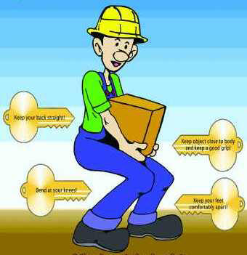
KALDIRMA VE TAŞIMA
MALZEMENİN ELE ALINMASI:
Malzemenin kaldırılmasında ve taşınmasında başarılı olma prensibi, yalnız iş yerlerinde değil malzemenin hareketini gerektiren her yerde ve her zaman benimsenmesi ve uygulanması ile mümkündür.

Slide 3

MALZEME HAREKET ŞEKİLLERİ:
Genellikle üçe ayrılır:
Kaldırma, yükleme ve boşaltma.
Taşıma.
İstifleme ve depolama.

Slide 4

Malzemelerin kaldırma, taşıma ve istifleme işlemi aşağıda belirtilen altı sorunun cevabı yeterli olduğunda yapılmalıdır.
NE?
NEREYE?
NE BÜYÜKLÜKTE?
NE KADAR UZAĞA?
NE ARALIKLA?
NASIL?

Slide 5
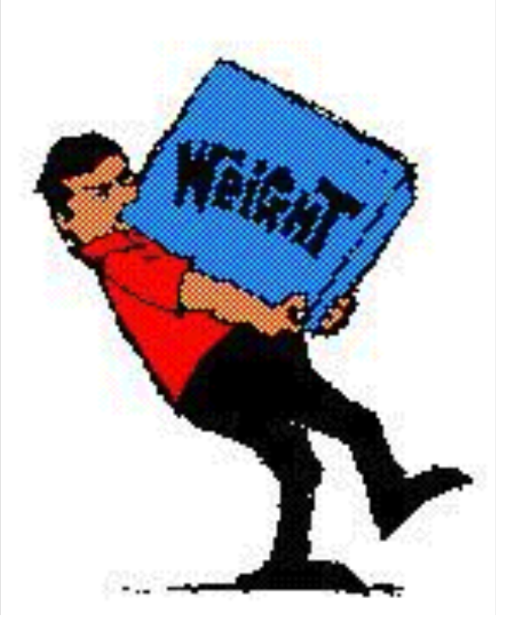
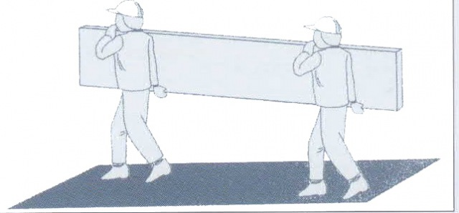
Herkes yalnız kendi gücünün yeteceği malzemeyi kaldırmaya teşebbüs etmelidir. Şayet, yük kendisi için ağır gelirse derhal bırakmalı ve yardım istemelidir.

Slide 6
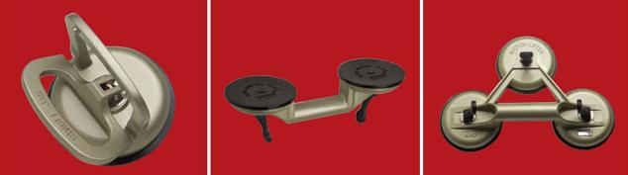
Kaldırma taşıma işlemi için yardımcı tutamak gerekiyor ise tespit etmeli ve bununla yapımalıdır.

Slide 7
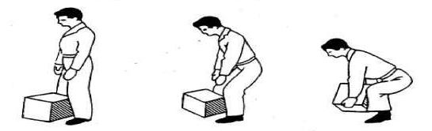
Malzemeyi kaldırırken;
Ayaklar malzemeye yakın olmalıdır,
Diz bükülerek çömelmeli ve yaylanmaya müsait olmalı,

Slide 8
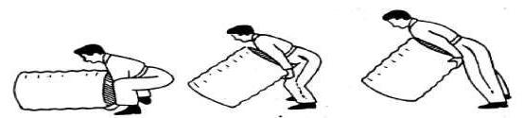
Sırt düz tutulmalı,
Malzeme kaldırımında yalnız kol ve bacak kasları dengeli olarak kullanılmalı,

Slide 9
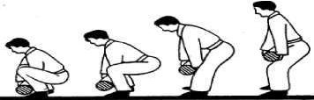
Ayaklar gidilecek yöne göre ayarlanmalıdır,
Malzeme yavaş yavaş kaldırılmalı, kaslara ani yükleme yapılmamalıdır.

Slide 10
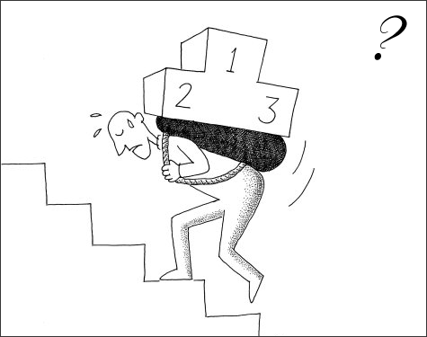
Taşıma şekli belirlenmelidir;
Eldemi,
Kollar üzerindemi,
Omuzdamı,
Sırttamı.

Slide 11
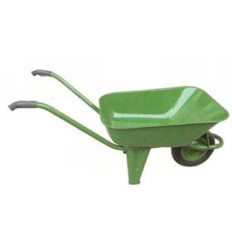
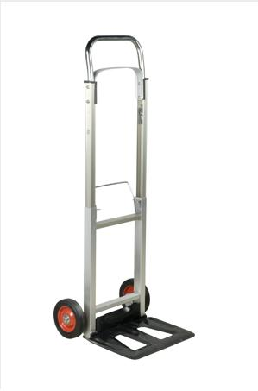
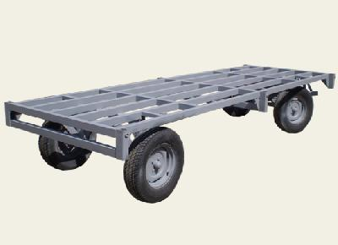

Slide 12
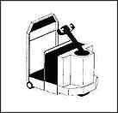
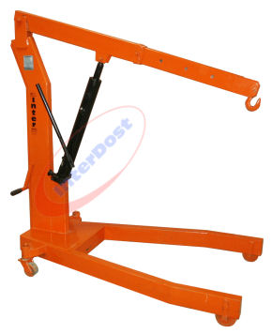
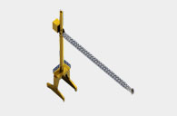
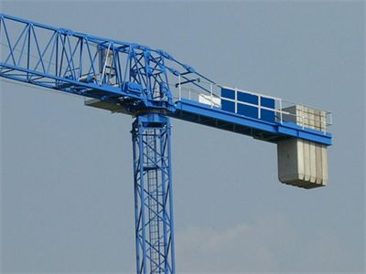

Slide 13
ELLE TAŞIMA NEDİR?
Bir yükün kaldırılması, indirilmesi, itilmesi, çekilmesi, taşınması veya desteklenmesi sırasında kol veya beden gücünün kullanılmasıdır.

Slide 14
ELLE TAŞIMA
Her yıl rapor edilen kazaların, %27’si elle taşıma işlemleri sırasında meydana geldiğini göstermiştir.
3 günden fazla iş görmemeye neden olan kazaların %34 elle taşıma sırasında olmuştur.

Slide 15
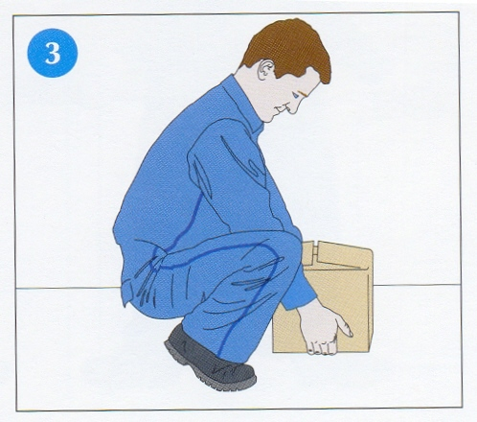
ELLE TAŞIMA
Ölümcül yaralanmalar elle taşıma sırasında çok sık görülmez fakat 3 günden fazla iş görememeye neden olacak kol, bacak kırılması, burkulma ve ezilme gibi durumlar çok fazla gözlenmektedir.

Slide 16
ELLE TAŞIMA
İş Sağlığı ve Güvenliği Yönetmeliği (09/12/2003-25311 sayılı resmi gazete) işverenlerin, iş sırasında çalışanlarının sağlık ve emniyeti ile ilgili uygun ve yeterli biçimde risk değerlendirmelerinin yapılmasını ve koruyucu, önleyici tedbirlerin alınmasını düzenler.

Slide 17
ELLE TAŞIMA
Elle Taşıma İşleri Yönetmeliği (11/02/2004-25370 sayılı resmi gazete) bu konuda yapılması gerekenleri düzenlemektedir.
Bu yönetmelik insan gücünün yüklerin taşınması ve kaldırılmasında kullanıldığı tüm iş aktivitelerini kapsar.

Slide 18
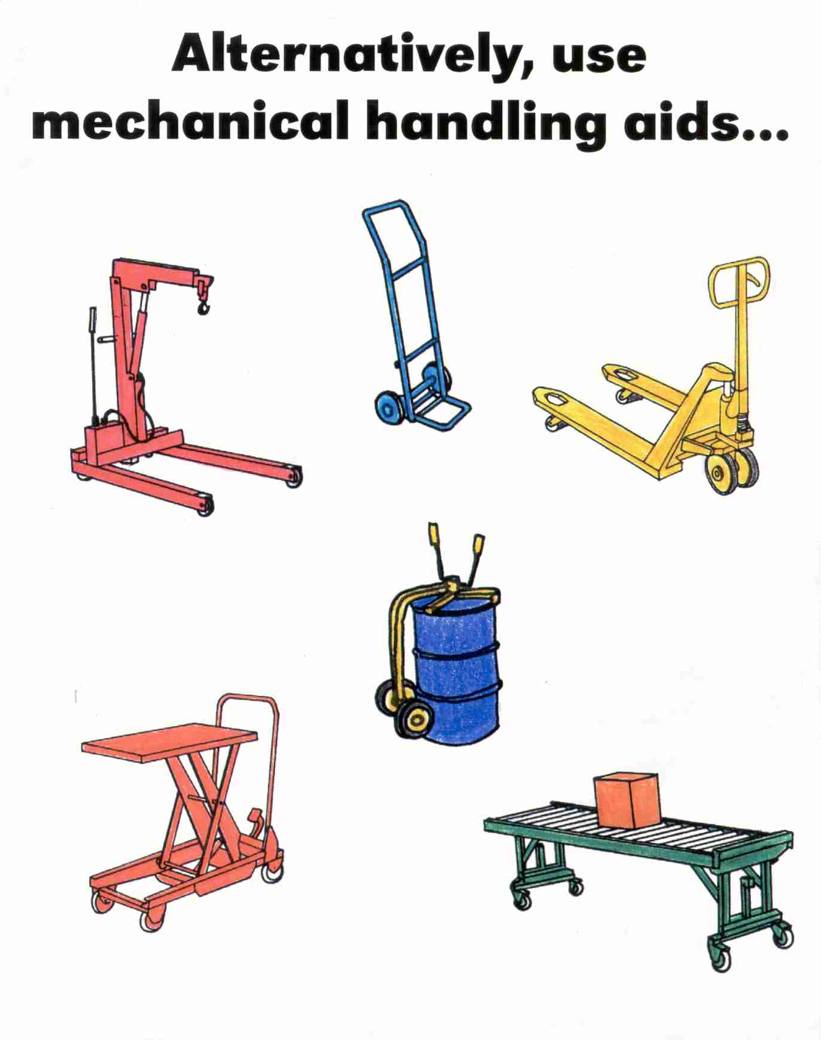
ELLE TAŞIMA
Bu yönetmelikte işveren veya
temsilcisinden istenen:
- riskli elle taşıma operasyonları yerine, mekanik aletler kullanılarak taşımanın yapılması

Slide 19

ELLE TAŞIMA
kaçınılması mümkün olmayan hallerde, risk değerlendirme çalışmasının yapılması
risklerin, gerekli önlemler alınarak tolere edilebilir seviyelere düşürülmesi
taşınacak yük ile ilgili tüm bilgiye sahip olunması.

Slide 20
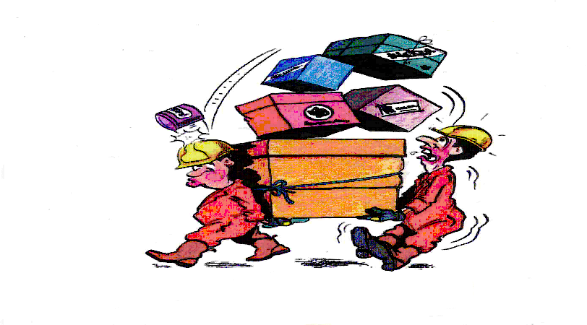
ELLE TAŞIMA-RİSK DEĞERLENDİRMESİ
Risk değerlendirilmesi sırasında kazaya neden olacak riskler tespit edilmişse, öncelikle taşınılması gereken yükün minimize edilmesi gerekir.
Bunun için çok dikkatlice hazırlanmış depolama ve dağıtım planının yapılması gerekir.

Slide 21
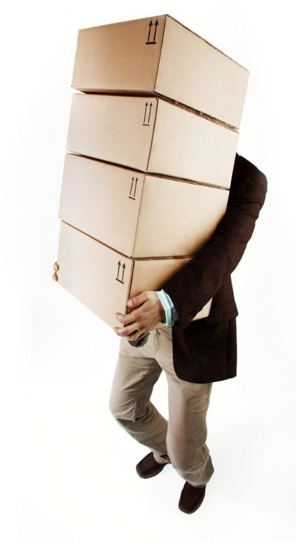
ELLE TAŞIMA-RİSK DEĞERLENDİRMESİ
İşin Gerekleri
Yapılan iş içinde;
Taşınan yükün gövdeye uzaklığı?
Yetersiz (uygunsuz) vücut hareketi yada pozisyonu, özellikle;
+ gövde duruşunda bükülme var mı?
+ yükü almak için eğiliniyor mu?
+ yukarıya doğru uzanma hareketi var mı?
Yükün aşırı taşınması, özellikle:
+ kaldırılacak yükün konumu ve taşınma mesafesi . Yük için aşırı itme veya çekme hareketi var mı?
Yapılan iş içinde:
+ taşıma sırasında yükün ani hareket yapma riski var mı (düşme, kayma)?
+yük yaşıma işlemi sürekli ve uzun süreli yapılıyor mu?
+ dinlenme süreleri yetersiz mi?
+ elle taşıma işleminin toplam iş içindeki oranı yüksek mi?

Slide 22
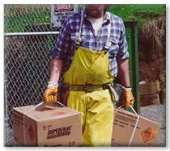
ELLE TAŞIMA-RİSK DEĞERLENDİRMESİ
Yükün Özellikleri
Yük;
+ ağır mı?
+ iri ve hantal mı?
+ kavranması zor mu?
+ dengesiz yada içindekiler hareketli mi?
+ keskin, sıcak veya diğer potansiyel zararlara (kimyasal vb.) sahip mi?

Slide 23
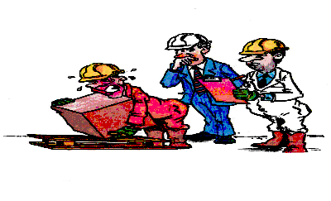
ELLE TAŞIMA-RİSK DEĞERLENDİRMESİ
Çalışma sahası
Alan;
+ doğru vücut pozisyonunu almanızı kısıtlıyor mu?
+ zemini engebeli, kaygan veya hareketli mi?
+ içinde aşırı sıcaklık ve nem var mı?
+ içinde yüzeyler arasında kod farkı var mı?
+ içinde aydınlatma zayıf mı?

Slide 24
ELLE TAŞIMA-RİSK DEĞERLENDİRMESİ
Bireysel Kapasite
Yapılan iş için;
+ sıra dışı kuvvet veya yüksekliğe ihtiyaç duyuluyor mu?
+ sağlık problemi olan veya hamile çalışanlara zarar verebilecek riskler taşıyor mu?

Slide 25
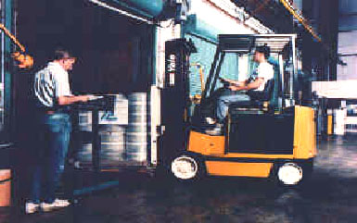
ELLE TAŞIMA-KAZA RİSKLERİNİN AZALTILMASI
İşin gereği yapılacak taşıma işleminde gerekli donanım veya mekanik yardımcı sağlanarak iş kolaylaştırılır.

Slide 26
ELLE TAŞIMA-KAZA RİSKLERİNİN AZALTILMASI
Yük daha küçük veya hafif boyutlara miktarı ve ağırlığı belirtilerek düşürülür.

Slide 27
ELLE TAŞIMA-KAZA RİSKLERİNİN AZALTILMASI
Çalışma sahası sıkışıklığa neden olan malzemelerden, çamur veya buzlanmadan arındırılarak daha güvenli hale getirilir.

Slide 28
ELLE TAŞIMA-KAZA RİSKLERİNİN AZALTILMASI
Bireysel kapasite bilgilendirme ve eğitimle arttırılmalıdır.

Slide 29
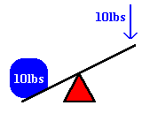
Sırtınıza Uygulanan Güç
Kaldırma sırasında sırtınıza uygulanan baskı sizi şaşırtabilir!
Sırtınızı kaldıraç olarak düşünün. Dayanak noktası ortada bulunduğunda, 10 kg’lık bir malzemenin kaldırılması için 10 kg’lık bir karşıt yüke ihtiyaç vardır.

Slide 30
Sırtınıza Uygulanan Güç
Eğer dayanak noktasını bir yana doğru itersek, aynı malzemenin kaldırılması için daha fazla baskıya ihtiyaç duyulacaktır. Beliniz, 10:1 oranındaki kaldıraç sistemindeki dayanak noktası gibidir.10 kg’lık bir malzemenin kaldırılması için belinize 100 kg’lık bir baskı
uygulanmaktadır.

Slide 31
Sırtınıza Uygulanan Güç
Vücut üst ağırlığını ortalama olarak 50 kg alırsak, gerçekte 10 kg’lık bir ağırlığın kaldırılması için sırta 600 kg’lık bir baskı uygulanacağını görürüz.

Slide 32
Sırtınıza Uygulanan Güç
Eğer normalden 15 kg daha kiloluysanız, ne zaman 10 kg’lık bir yük kaldırmaya kalksanız fazladan 150 kg daha belinize baskı gelecektir.

Slide 33
Sırt incinmelerinin sebepleri
belin burkulması;
malzemeyi kaldırmak veya ona uzanmak;
biçimsiz veya garip şekillerdeki malzemenin taşınması ve kaldırılması;
biçimsiz ve rahatsız pozisyonda çalışmak;
tek bir pozisyonda uzun süre oturmak veya dikilmek

Slide 34
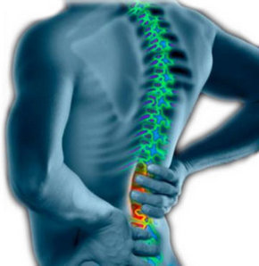
Sırt incinmelerinin sebepleri
“Fazlasını yapmak”
Lütfen "Bu tek başına kaldırabileceğimden fazla" demekten çekinmeyin. Kendi fiziksel kapasitenizi ve yapabileceğinizi bilmek oldukça önemlidir.

Slide 35
100 kg.
10 kg.
10 kg.
100 kg.
10kg.
10 kg.
10
kg.
10kg.
Yükü kendine yakın taşı

Slide 36
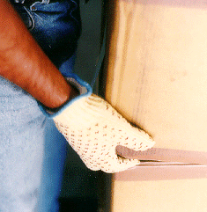
Güvenli Kaldırma
Yükün ağırlığını test et
Kaldırarak değil, sürükleyerek taşı
El arabası gibi mekanik ekipman kullan
eldiven kullan
Güvenilir bir şekilde kaldıracağınızdan emin olmadığınız hiçbir malzemeyi kaldırma

Slide 37
Güvenli Kaldırma
ASLA SIRTINIZI KALDIRMA AMAÇLI KULLANMAYIN!
Ayağınızı yere sıkı basın, yüke yaklaşın
Dizlerini büküp, sırtınız dik veya hafifçe kamburlaştırarak kaldırmayı sırtınızdan değil bacaklarınızdan yapın.
Yükü ellerinizle güvenli bir şekilde tutun ve kendinize çekin.
Düzgün bir şekilde yukarıya doğru kaldırın, bu esnada dönmeyin.

Slide 38
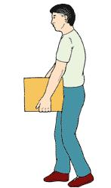
Güvenli Kaldırma
Yükü taşırken:
Yükün görüşünüzü kapatmamasına dikkat edin.
Yüzünüz gideceğiniz yöne dönük olsun.
Sırtınızı dik veya hafifçe kamburlaştırın.
Emin ve yavaş adımlarla yürüyün.
Yön değiştirirken ayaklarınızı kullanın, sırtınızı asla başka yöne burkmayın.
Yükün üzerine doğru eğilmeyin.
Yükü başınızın üstünde taşımayın.
Eğer yorulursanız, yükü yere bırakarak bir kaç dakika dinlenin.

Slide 39
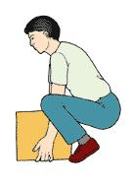
Güvenli Kaldırma
Yükün indirilmesi sırasında, kaldırma için yapılan işlemlerin tersi yapılmalıdır:
Yükü bırakacağınız yere yanaşın.
Sırtınızı kullanmadan bacaklarınızı kullanarak yere çömelin.
Burkulmamaya dikkat edin.
Yük bırakmak istediğiniz yere geldiğinde ellerinizi gevşetin. Ayağınıza yükün düşmesini istemeyeceğinizden, yükün emniyetli bir şekilde yerinde durduğundan emin olmadan asla ellerinizi bırakmayın. Eğer size yardım eden başka biri varsa onu da incitebilirsiniz.

Slide 40
Güvenli Kaldırma Teknikleri

Slide 41
Elle Kaldırma Alternatifleri
El arabası ve itme aracı kullanırken aşağıdaki noktalar hatırlanmalı:
itmek her zaman çekmekten daha kolaydır.
el arabasını veya itme aracını kullanırken her iki elinizi de kullanın.
gerekli olduğu durumda yükü sabitlemek için halat vs. kullanın.

Slide 42
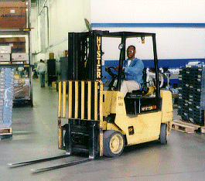
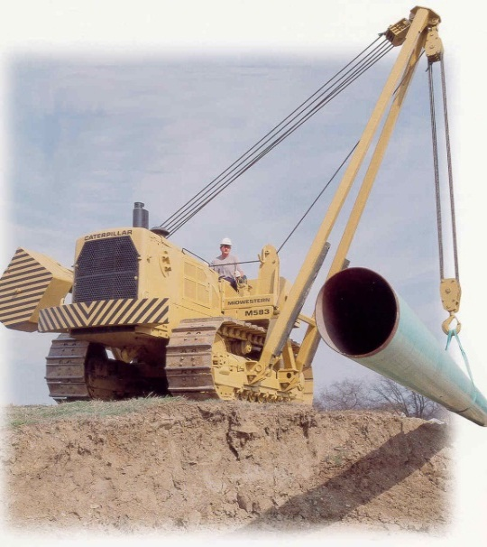
Elle Kaldırma Alternatifleri
Çatallı kaldırıcı, vinç, sideboom
Eğer taşınacak yük, el arabası ile taşınamayacak kadar ağır ise yerine göre çatallı kaldırıcı,vinç veya sideboom kullanılmalıdır.
DİKKAT!!!
Herhangi bir kişi nasıl kullanılacağını öğreten bir eğitim almadan ve kullanma yetkisi bulunmadan hiçbir kaldırma ekipmanını kullanmamalıdır.

Slide 43
ELLE TAŞIMA
6 TEMEL PRENSİP
Sırtın düz tutulması
Bacak kaslarını kullanma
Yükü vücuda yakın tutma
Dirsekleri vücuda yakın tutma
El içi ile kavrama
Ayakların doğru pozisyon alması

Slide 44
İşin gereği olarak bu alanda işçi bulunması zorunlu ise, bu işçilerin iş ekipmanı nedeniyle zarar görmesini önleyecek uygun tedbirler alınacaktır.
Mekanik olarak hareket ettirilen seyyar iş ekipmanlarında, ancak güvenliğin tam olarak sağlanması halinde işçi taşınmasına izin verilecektir. Taşıma sırasında iş yapılması gerekiyorsa ekipmanın hızı gerektiği gibi ayarlanacaktır.
Çalışma yerlerinde, işçiler için güvenlik ve sağlık riski yaratmayacak yeterli hava sağlanması şartıyla içten yanmalı motorlu seyyar iş ekipmanı kullanılabilir.

Slide 45
3. Yük kaldırmada kullanılan iş ekipmanı ile ilgili hükümler
3.1. Genel hususlar
3.1.1. Yük kaldırmak için tasarlanmış seyyar veya sökülüp-takılabilir iş ekipmanlarının zemin özellikleri de dikkate alınarak öngörülen bütün kullanım şartlarında sağlam ve kararlı bir şekilde kullanılması sağlanacaktır.
3.1.2. İnsanların kaldırılmasında sadece bu amaç için sağlanan iş ekipmanı ve aksesuarları kullanılacaktır.
İş Sağlığı ve Güvenliği Yönetmeliğinin 5 inci maddesindeki hükümler saklı kalmak kaydıyla olağanüstü veya acil olan istisnai durumlarda insanları kaldırmak amacıyla yapılmamış iş ekipmanı, gerekli önlemleri almak ve gözetim altında olmak şartıyla insanların kaldırılmasında kullanılabilir.

Slide 46

İşçiler yük kaldırmak için tasarlanmış iş ekipmanı üzerindeyken, ekipmanın kumandası için her zaman görevli bir kişi bulunacaktır. Kaldırılan kişilerin güvenilir haberleşme imkanları olacaktır. Tehlike halinde tahliye için güvenilir araçlar bulunacaktır.

Slide 47
3.1.3. İşin tekniği yönünden zorunlu olmadıkça kaldırılan yükün altında insan bulunmaması için gerekli tedbir alınacaktır. İşçilerin bulunabileceği korunmasız çalışma yerlerinin üzerinden yük geçirilmeyecektir. Bunun mümkün olmadığı hallerde uygun çalışma yöntemleri belirlenerek uygulanacaktır.
3.1.4. Kaldırma aksesuarları, sapanın şekli ve yapısı dikkate alınarak, kaldırılacak yüke, kavrama noktalarına, bağlantı elemanlarına ve atmosfer şartlarına uygun seçilecektir. Kaldırmada kullanılan bağlantı elemanları kullanımdan sonra sökülmüyorsa, bunların özellikleri hakkında kullanıcıların bilgi sahibi olması için belirgin bir şekilde işaretlenmiş olacaktır.

Slide 48
3.1.5. Kaldırma aksesuarları bozulmayacak veya hasar görmeyecek şekilde muhafaza edilecektir.
3.2. Kılavuzsuz (askıda iken serbest olan yük) yükleri kaldırmakta kullanılan iş ekipmanı
3.2.1. Çalışma alanları kesişen iki veya daha fazla kaldırma aracı ile kılavuzsuz yüklerin kaldırıldığı bir alanda, yüklerin ve/veya kaldırma araçlarının elemanlarının çarpışmaması için gerekli önlemler alınacaktır.
3.2.2. Kılavuzsuz yüklerin seyyar iş ekipmanı ile kaldırılmasında ekipmanın yana eğilmesi, devrilmesi veya gerekiyorsa kaymasını veya yerinden oynamasını önlemek için gerekli tedbirler alınacaktır. Bu önlemlerin tam olarak uygulanmasını sağlayacak kontroller yapılacaktır.

Slide 49
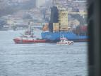
3.2.3. Kılavuzsuz yükleri kaldırmakta kullanılan iş ekipmanının operatörü doğrudan veya gerekli bilgileri sağlayan yardımcı cihazlar vasıtasıyla yük yolunun tamamını göremiyorsa, operatöre yol gösterecek uzman bir kişi görevlendirilecek ve işçiler için tehlike yaratacak yük çarpışmasını engellemek üzere gerekli düzenleme yapılacaktır.
3.2.4. Yükün işçiler tarafından elle bağlanması veya çözülmesi halinde işin güvenlikle yapılabilmesi için gerekli düzenleme yapılacak, özellikle iş ekipmanının kontrolünün doğrudan ya da dolaylı olarak işçide olması sağlanacaktır.

Slide 50
3.2.5. Bütün yük kaldırma işleri işçilerin güvenliğini korumak için uygun şekilde planlanacak ve gözetim altında yürütülecektir.
Özellikle bir yük, kılavuzsuz yükleri kaldırmakta kullanılan iki veya daha fazla iş ekipmanıyla aynı anda kaldırılacaksa operatörler arasında eşgüdümü sağlayacak düzenleme yapılacak ve uygulanacaktır.
3.2.6. Kılavuzsuz yüklerin kaldırılmasında kullanılan iş ekipmanı, kendisini besleyen güç kaynağı tamamen veya kısmen kesildiğinde yükü askıda tutamıyorsa, ortaya çıkabilecek risklerden işçileri korumak için uygun önlemler alınacaktır. Tehlikeli bölgeye giriş engellenmedikçe veya yükün güvenli bir şekilde askıda kalması sağlanmadıkça askıdaki yük gözetimsiz bırakılmayacaktır

Slide 51
3.2.7. Hava şartlarının, güvenli kullanımı engelleyecek ve işçileri tehlikeye maruz bırakacak şekilde bozulması halinde, kılavuzsuz yüklerin kaldırılması için tasarlanmış iş ekipmanlarının açık havada kullanılması durdurulacaktır. İşçileri riske atmamak için özellikle iş ekipmanının devrilmesini önleyecek tedbirler alınacaktır.
4. Yüksekte yapılan geçici işlerde, iş ekipmanının kullanımı ile ilgili hükümler
4.1. Genel hususlar

Slide 52

4.1.1. İş Sağlığı ve Güvenliği Yönetmeliğinin 6 ncı maddesi ile bu Yönetmeliğin 5 inci maddesine uygun olarak, yüksekte yapılan geçici işler uygun bir platformda, güvenlik içinde ve uygun ergonomik koşullarda yapılamıyorsa, güvenli çalışma koşullarını sağlayacak ve devam ettirecek en uygun iş ekipmanı seçilecektir. Kişisel koruma önlemleri yerine toplu koruma önlemlerine öncelik verilecektir. İş ekipmanının boyutları, yapılan işe, öngörülen yüke uygun olacak ve tehlikesiz geçişlere izin verecektir.

Slide 53
Yüksekteki geçici çalışma yerlerine ulaşım, geçişlerin sıklığı, söz konusu yerin yüksekliği ve kullanım süresi göz önüne alınarak, en uygun yol ve araçlarla yapılacaktır. Seçilen bu araçlar, yakın bir tehlike durumunda işçilerin tahliyesini de mümkün kılacaktır. Ulaşımda kullanılan yol ve araçlar ile platformlar, katlar veya ara geçitler arasındaki geçişlerde düşme riski bulunmayacaktır.
4.1.2. El merdivenleri ancak, düşük risk nedeniyle daha güvenli bir iş ekipmanı kullanımı gerekmiyorsa, kısa süre kullanılacaksa veya işverence değiştirilmesi mümkün olmayan işyeri koşullarında, yukarıda 4.1.1’de belirtilen şartlara uymak kaydıyla yüksekte yapılan çalışmalarda kullanılabilir.

Slide 54
4.1.3. Halat kullanılarak yapılan çalışmalar ancak, risk değerlendirmesi sonucuna göre işin güvenle yapılabileceği ve daha güvenli iş ekipmanı kullanılmasının gerekmediği durumlarda yapılabilir.
Risk değerlendirmesi göz önünde bulundurularak ve özellikle işin süresine ve ergonomik zorlamalara bağlı olarak, uygun aksesuarlı oturma yerleri sağlanacaktır.
4.1.4. Seçilen iş ekipmanının türüne bağlı olarak iş ekipmanının yapısında bulunan riskleri minimuma indirmek için uygun önlemler belirlenecektir. Eğer gerekiyorsa düşmeleri önleyecek koruyucular yapılacaktır. Bu koruyucular yüksekten düşmeyi önleyecek ve işçilerin yaralanmasına da meydan vermeyecek şekilde uygun yapıda ve yeterli sağlamlıkta olacaktır. Düşmeleri önleyen toplu korumaya yönelik koruyucular ancak seyyar veya sabit merdiven başlarında kesintiye uğrayabilir

Slide 55

4.1.5. Düşmeleri önleyen toplu korumaya yönelik koruyucuların, özel bir işin yapılması için geçici olarak kaldırılması gerektiği durumlarda, aynı korumayı sağlayacak diğer güvenlik önlemleri alınacaktır. Bu önlemler alınıncaya kadar çalışma yapılmayacaktır. Bu özel iş geçici veya kesin olarak tamamlandıktan sonra koruyucular tekrar yerine konacaktır.
4.1.6. Yüksekte yapılan geçici işler, işçilerin sağlık ve güvenliklerini tehlikeye atmayacak uygun hava koşullarında sürdürülecektir.

Slide 56

4.2. El merdivenlerinin kullanımı ile ilgili özel hükümler
4.2.1. El merdivenleri, kullanımı sırasında sağlam bir şekilde yerleştirilecektir. Portatif el merdivenleri, basamakları yatay konumda olacak şekilde düzgün, sağlam, ölçüsü uygun, sabit pabuçlar üzerinde duracaktır. Asılı duran el merdivenleri güvenli bir şekilde tutturulacak, ip merdivenler hariç, yerlerinden çıkarılmayacak ve sallanması önlenecektir.

Slide 57
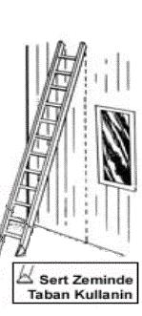
4.2.2. Portatif el merdivenlerinin kullanımı sırasında üst veya alt uçları sabitlenerek veya kaymaz bir malzeme kullanılarak veya aynı korumayı sağlayan diğer düzenlemelerle, ayaklarının kayması önlenecektir. Platformlara çıkmakta kullanılan el merdivenleri, platformda tutunacak yer bulunmadığı durumlarda, güvenli çıkışı sağlamak için platform seviyesini yeteri kadar aşacak uzunlukta olacaktır. Uzatılıp kilitlenebilir ve eklenebilir el merdivenleri, parçalarının birbirinden ayrı hareket etmeleri önlenecek şekilde kullanılacaktır. Mobil el merdivenleri, üzerine çıkılmadan önce hareketleri durdurulacak ve sabitlenecektir.

Slide 58
El merdivenlerinde her zaman işçilerin elleriyle tutunabilecekleri uygun yer ve sağlam destek bulunacaktır. Özellikle, bir el merdiveni üzerinde elle yük taşınıyorsa bu durum elle tutacak yer bulunması zorunluluğunu ortadan kaldırmaz

Slide 59
. Halat kullanarak yapılan çalışmalarla ilgili özel hükümler
Halat kullanılarak yapılan çalışmalarda aşağıdaki şartlara uyulacaktır.
a) Sistemde en az iki ayrı kancalı halat bulunacak, bunlardan biri, inip çıkmada veya destek olarak kullanılan çalışma halatı, diğeri ise güvenlik halatı olacaktır.
b) İşçilere, çalışma halatına bağlı paraşütçü tipi emniyet kemeri verilecek ve kullandırılacaktır. Emniyet kemerinin ayrıca güvenlik halatı ile bağlantısı sağlanacaktır.

Slide 60
c) Çalışma halatı, güvenli iniş ve çıkış araçları ile teçhiz edilecek ve kullanıcının hareket kontrolünü kaybetmesi halinde, düşmesini önlemek için kendiliğinden kilitlenebilen sisteme sahip olacaktır. Güvenlik halatında da, işçi ile birlikte hareket eden düşmeyi önleyici bir sistem bulunacaktır.
d) İşçi tarafından kullanılan alet, edevat ve diğer aksesuarlar paraşütçü tipi emniyet kemerine veya oturma yerine veya başka uygun bir yere bağlanarak güvenli hale getirilecektir.
e) Acil bir durumda işçinin derhal kurtarılabilmesi için iş uygun şekilde planlanacak ve gözetim sağlanacaktır.

Slide 61
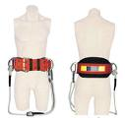

f) Bu Yönetmeliğin 11 inci maddesi doğrultusunda, işçilere yapacakları işe uygun ve özellikle kurtarma konusunda yeterli eğitim verilecektir.
Risk değerlendirmesi gözönünde bulundurularak ikinci bir halat kullanılmasının işin yapılmasını daha tehlikeli hale getirdiği istisnai durumlarda, güvenliği sağlayacak yeterli önlemler alınmak şartıyla tek bir halatla çalışma yapılabilir.

